Slide 1



开放许可链
—— 新一代可信创新基石
海峡链：王超博

Slide 2




目录
01
区块链发展回顾与展望
CONTENT
02
开放许可链架构与特点
03
开放许可链挑战与机遇

Slide 3















自我介绍
数字中国研究院（福建）
福建省企业与企业家联合会
中国工合国际委员会
中国技术市场协会
国际科技合作委员会
海峡链创始人 兼CEO
王超博
法中交流促进会
熵链科技（福建）有限公司
法中交流促进会
福建省区块链协会
早期从事信息安全工作，参与政府、国防科技、企业的信息安全及涉密系统建设；
原华为GTS总工，参与数据中心及电信信息安全体系及标准建立；
原第九城市技术负责人，负责魔兽世界、奇迹世界、FIFA等游戏的技术及安全建设；
原阿里云资深专家、聚石塔、淘宝开放平台、淘宝服务市场负责人；
参与多项国内区块链及IEEE区块链标准制定，主导和参与21项区块链底层技术专利。
愿景
价值观
使命
中国领先的区块链技术
生态服务商
共识、共建、共治、共享
构筑数字时代的信任基石
为开发者提供区块链基础设施，推进区块链落地赋能实体经济和数字经济

Slide 4


区块链发展
回顾与展望

Slide 5
区块链发展回顾
ICO火爆
DApp
STO
DeFi
NFT
GameFi
元宇宙
海外
应用
POS
跨链技术发展
Layer2发展
IPFS
技术
比特币诞生
区块链1.0
ETH诞生
区块链2.0
ERC20
EOS DPOS
rollup
ERC721
Pow - Pos
09
...
15
16
17
18
19
20
21
22
国内
HyperLedger
高TPS架构
EVM国产区块链落地
跨链技术
IOT等技术融合
开放许可链
技术
应用
联盟链
存证
BaaS平台
溯源
应用+链定制
数字藏品
元宇宙

Slide 6
区块链发展回顾
公链
联盟链
共识节点数
应用范围
开放程度
POW
GameFi
DeFi
DAO
NFT
POS/DPOS
供应链金融
RAFT,BFT,HotStuff...
ICO
存证溯源
时间
时间
时间
随着对性能的追求，部分新生公链的共识参与节点数量在降低
联盟链的业务范围在扩大，从传统B2B领域逐渐面向公众领域，如数藏业务，DApp。
联盟链的开放程度在升高，从面向企业开放，到面向公众开放。

Slide 7
开放许可链的定位
开放性
开放但不易监管
公链
开放许可链
开放许可链：
在保证开放的同时，兼顾监管的需求
监管性
联盟链
易于监管开放性低

Slide 8

开放许可链对比
公链
联盟链
开放许可链
设计目标
去中心化的信任账本
企业组织间降低信任成本
背书组织面对组织内外可信服务
服务对象
任何人
企业或组织
验证的开发者，企业、个人
应用领域
不限 ，DeFi,GameFi,DAO...
存证、溯源、供应链金融、数据交易...
文化领域、实体经济、数字经济
开放程度
完全开放
组织内授权，数据受限开放
节点可申请加入，账本数据公开
安全保证
共识算法
受限参与组织，访问控制
背书机构诚实地运行共识节点
监管要求
难
容易
难度适中，可落地

Slide 9
开放许可链
架构与特点

Slide 10




开放许可链的架构与特点
监管要求
是否合法合规，
避免合规风险能力。
技术要求
对比公链和联盟链，
开放许可链的技术要求。
开放许可链
运营要求
开放许可链如何商业化，
可持续化发展。

Slide 11

技术要求-区块链基础
开放许可链
RAFT,BFT,HotStuff... 背书机构参与共识
主要由背书组织、运营方运行节点 可申请后加入
多中心，开放网络
 | 公链 | 联盟链
共识 | POW,POS,DPOS... 共识参与门槛低 | RAFT,BFT,HotStuff... 业务方参与共识
节点 | 运行节点无参与门槛。 共识节点、普通节点、轻节点等 | 业务参与方各自运行自己节点，并对内提供服务
网络 | 去中心化 | 多中心，封闭网络
共识参与方不同，安全性不同
提供统一的对外服务，整合度更高
网络可以更开放
与联盟链相比，开放许可链的开放性更高、资源利用更高效，更加接近互联网架构和服务目标。

Slide 12

技术要求-用户身份、权限、钱包
开放许可链
节点身份基于证书 用户身份基于公私钥。
出块权限集中于参与共识的背书机构。 交易权限不限制，但要服从监管
去中心化 提供服务辅助开发者对终端用户管理
 | 公链 | 联盟链
身份 | 基于非对称加密的公私钥 | 基于证书、CA
权限 | 去中心化， 挖矿者竞争出块权限、交易者竞争交易打包进块权限 | 基于证书身份分配权限
钱包 | 去中心化 | 去中心化或集中托管
开发者需要认证审核
终端用户权限由开发者管理
开放许可链对身份和权限的管理与联盟链不同，安全和监管要求介于公链和联盟链之间。

Slide 13

技术要求-服务、性能、可用性
开放许可链
运营方和节点方运行节点，共同对外提供服务
共识节点数量有限且不同组织间不可代替，对可用性要求较高
性能和成本之间达成平衡 公开服务，性能要求较高
 | 公链 | 联盟链
服务提供方 | 只有小部分公共服务节点，大部分遵循去中心化原则 | 各个参与方自己运行节点，对内提供服务
可用性要求 | 去中心化，多中心化 单个节点不可用不影响共识 | 某个组织的节点不可用，可能对组织内部服务有影响。 如果共识节点不可用到一定比例，共识无法达成
性能要求 | 去中心化，共识算法和节点数对性能影响大 | 针对不同应用场景 处理自己内部性能需求
根据开放许可链组织和节点数部署，提高可用性
与联盟链相比，由各自对针对性场景服务，变为统一提供服务平台，对可用性、性能等要求变高。

Slide 14

技术要求-安全、隐私
开放许可链
有统一的服务网关、接口，需利用传统安全防护机制
开发者用户自行保存并保证密钥安全 终端用户私钥安全由开放许可链协助下，由开发者提供服务保障
隐私需求多样，非隐私数据公开
 | 公链 | 联盟链
DDoS攻击 | 去中心化，不同链有不同攻击方式。一般对整个网络的DDoS攻击成本很高（如消耗大量gas） | 相对于公链，DDoS攻击更加容易。 可单独攻击某个参与组织。
密钥安全 | 用户自行保存并保证密钥安全 | 密钥可能集中托管，若发生泄露有较大影响。但一般可声明泄露事件，将被泄露证书作废。
隐私 | 匿名 | 联盟内外隐私要求高
对密钥安全和易用性综合要求提高。可以探索新的密钥管理方式
隐私计算、隐私证明等技术可能更多被应用
由于服务集中提供，攻击变得更容易，密钥安全和隐私保护需根据场景提高安全能力。

Slide 15

监管要求
 | 公链 | 联盟链
敏感信息 | 容易发现，难以管理 | 数据上链前各个组织各自处理敏感信息
身份 | 用户匿名，难以监管 | 用户明确所属企业、部门等。可监管
资质 | 无资质要求，进入门槛越低越好 | 组织是否可参与共识取决于业务需求，监管要求低
开放许可链
共识节点在处理交易、达成共识中均会检测敏感信息，保障监管要求
开发者认证审核，可监管 终端用户需要开发者配合完成监管
节点运营须有足够资质
开放服务，监管复杂度和要求高
基于公开的服务，链上监管非常重要，由于共识参与方更加集中，监管更易落地。

Slide 16

运营要求
 | 公链 | 联盟链
客户定位 | 不限as) | 参与企业
开放性 | 链上数据完全开放。 节点代码、合约代码开源 | 链上数据可只对参与企业开放。 代码可内部开源
生态建设 | 培养社区、黑客松、资金支持等 | 服务于业务，按需推广
垂直行业 | 取决于DApp | 一般用于垂直行业
开放许可链
企业或个人开发者
链上数据有限开放， 节点代码、合约代码有限开源（如向监管开源）
积极宣传、培养社区、赋能开发者
可通用，也可用于垂直行业
因为面向公众提供信任服务，所以数据和代码开放或监管要求变高
生态建设对开放许可链非常重要
开放许可链服务于开发者，只有活跃开发者才能带来丰富的链上DApp，从而带来区块链生态繁荣。

Slide 17
开放许可链
挑战与机遇

Slide 18



开放许可链的挑战
监管合规
技术创新
商业模式

Slide 19




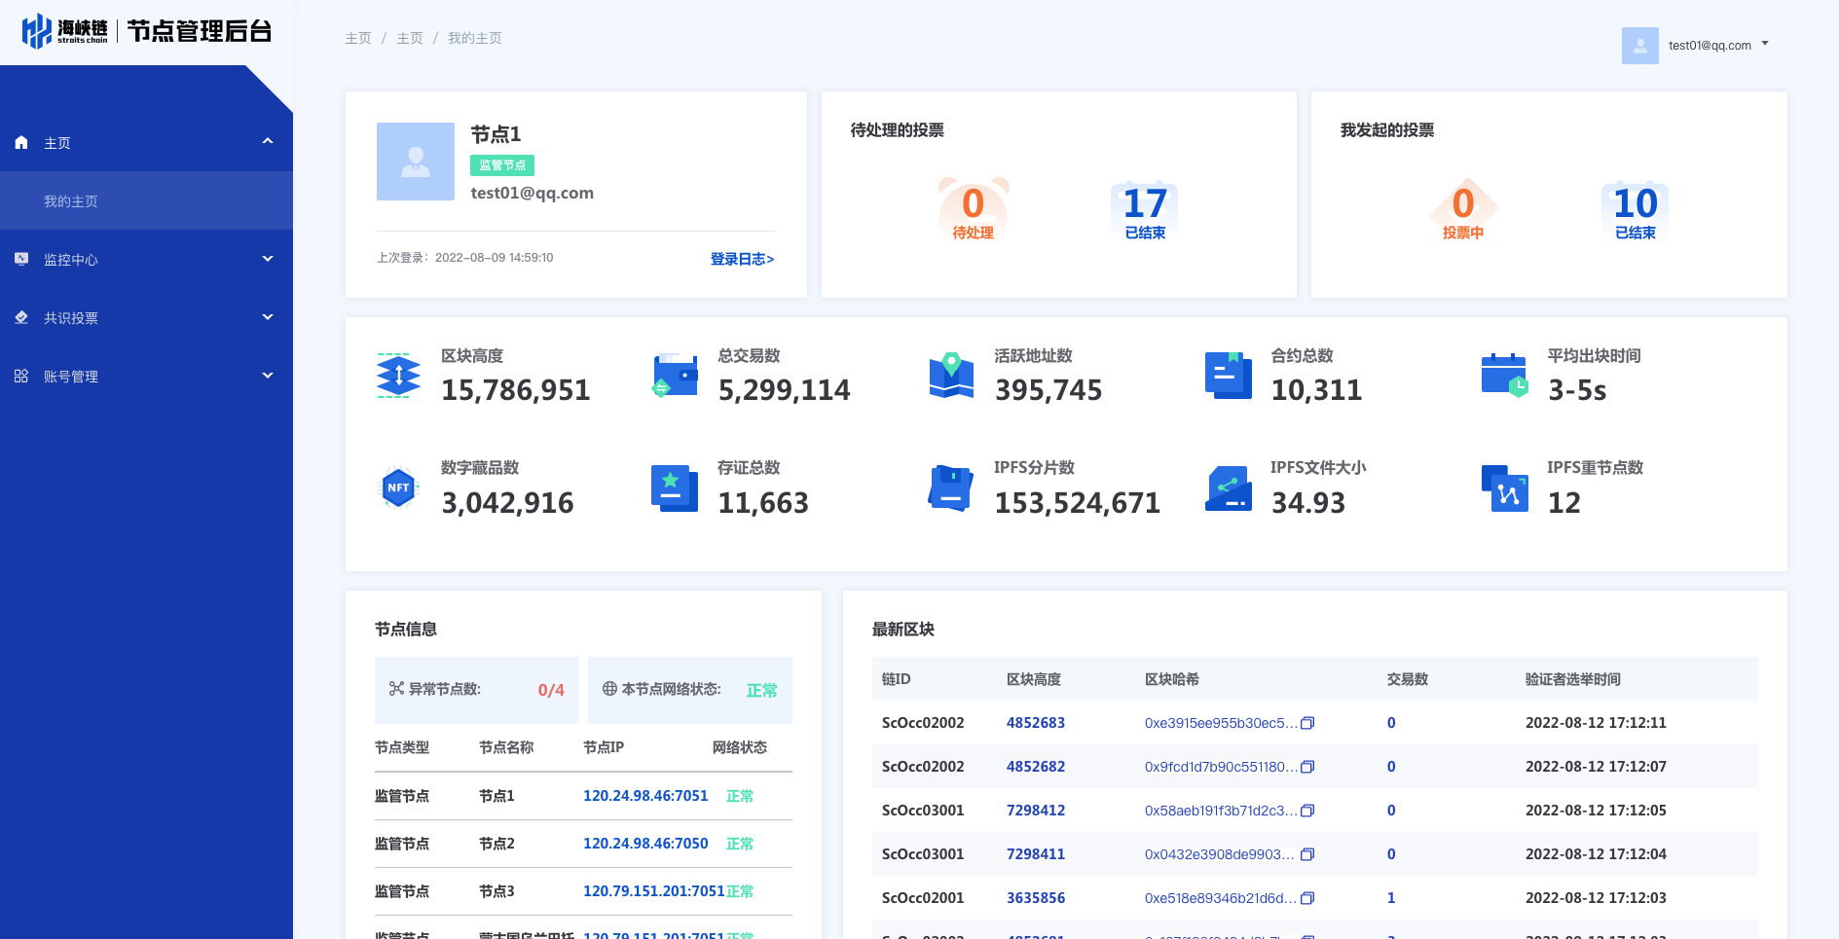
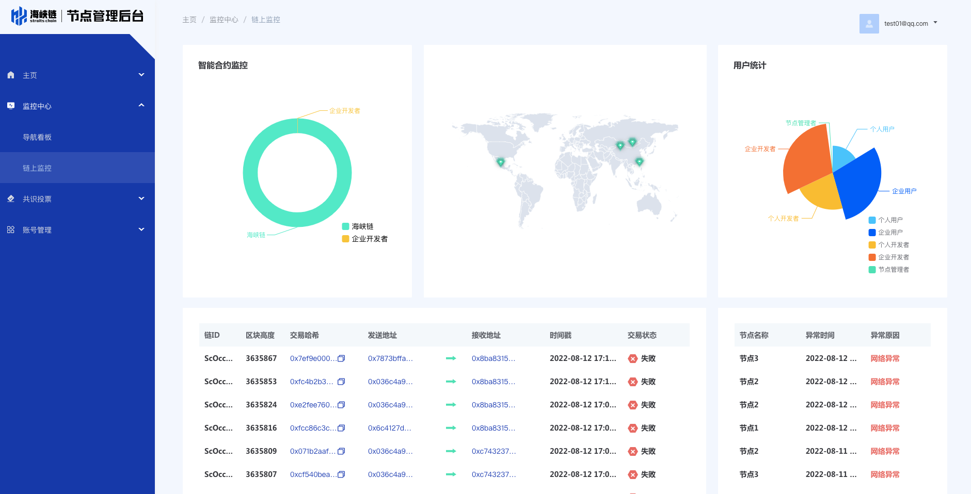




政策和监管挑战
政策和监管挑战
建立相关技术规范，明确开放许可链的定义，提出具体技术要求，指导和规范开放许可链市场；
建立并落实开放许可链评级制度，对开发者选择开放许可链提供指导；
为监管提供方便有效的监管手段，对链上治理提供有效机制和工具；
推动相关法律法规的明确，数据所有权以及责任边界问题。
海峡链节点管理者后台
共识投票
链上管理
组织审查
数据监控
合约审核
证书下载

Slide 20
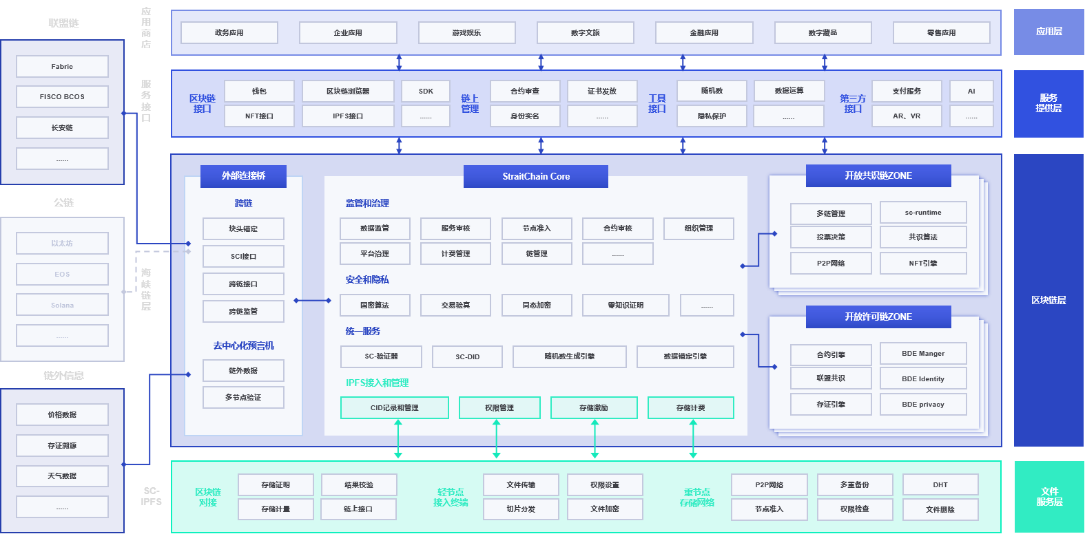
技术挑战
海峡链技术架构图
技术挑战
私钥管理和信任的挑战
是否开源，底层开源，合约开源？
服务可用性、性能、安全的挑战
隐私保护挑战（如何在数据全公开下保护隐私，ZK,MPC，同态等）

Slide 21
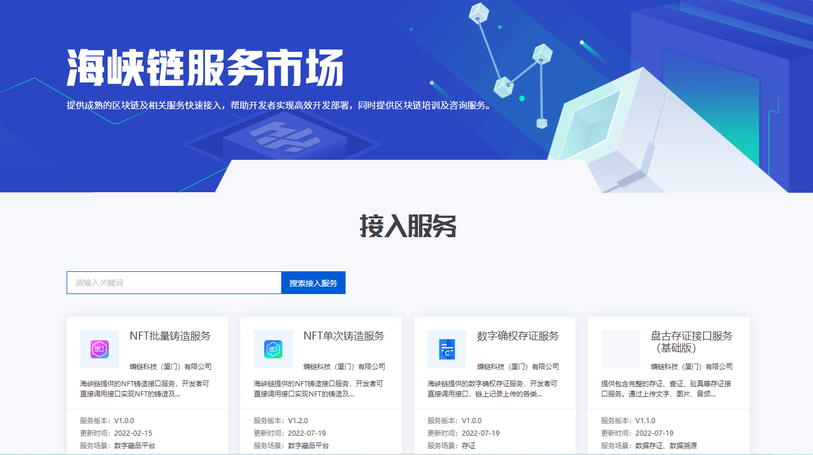
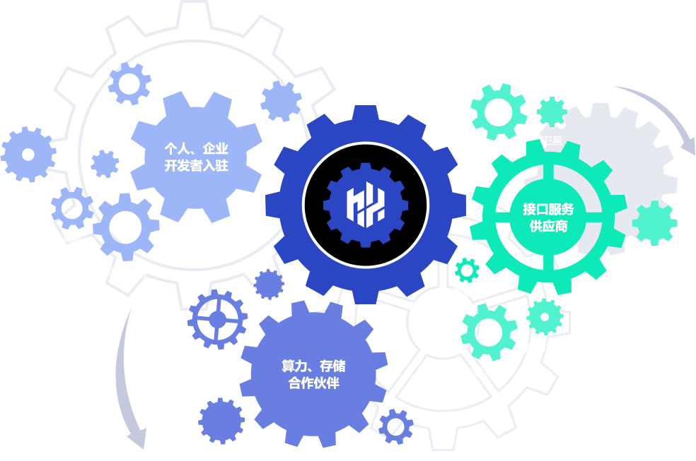
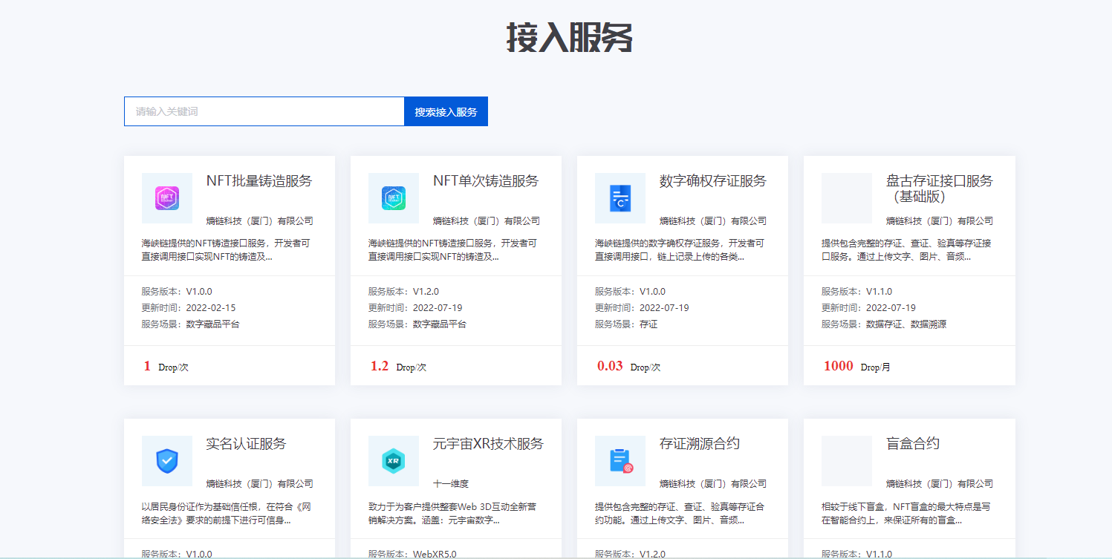
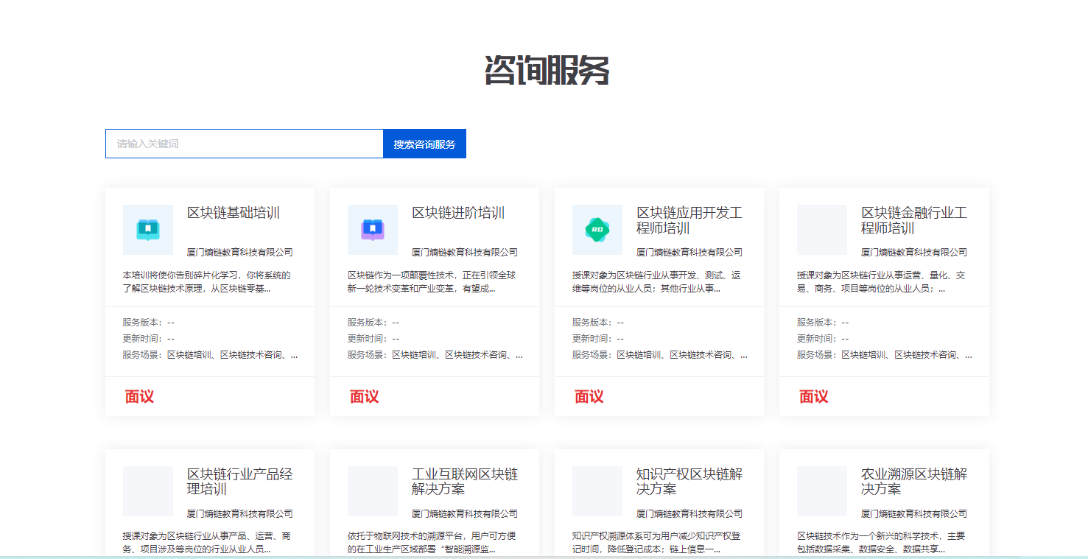
生态建设挑战
生态建设挑战
开放许可链的重要目标是建设繁荣的生态，需要建设和推动上下游多角色的合作和商业循环；
积极有效的社区运营可以培养开发者社区，为生态建设提供基础以及多种服务和赋能手段；
链上治理是建设链上生态的重要手段，运营方需有能力以合适的力度和方式进行链上治理；
海峡链生态

Slide 22
开放许可链的机遇
用户
托管钱包
拥有
拥有
DID
拥有
DID
私钥口令
可公开访问、可信验证、操作成本低；
支持用户控制自己的标识符和凭证托管，转换数据治理模型，减少对受信任中介的依赖性；
用户可以管理自己的身份数据，并在知情和授权的基础上将其公开给依赖方；
企业可以依靠可验证的用户信息来简化其运营，而不必自己充当数据托管人并处理相关的成本和风险。
记录
算法生成
公钥1
对应
私钥口令
虚拟私钥
私钥口令
公钥2
交易签名
公钥集合
交易HASH、生成同态加密密钥对
同态加密
同态计算
同态解密、计算签名
海峡链DID
Two-Party ECDSA

Slide 23


开放许可链的机遇
海峡链IPFS
区块链
访问控制
版本管理
时间溯源
市场行为
文件确权
监管治理
IPFS
开放共识链对逻辑和数据达成共识。与IPFS结合，可对文件达成共识，形成可信文件网络；
许可IPFS存储网络，为Dapp提供去中心化的文档存储服务
文件分片
文件恢复
文件更新
加密解密
权限设置
轻节点
分片存储
冗余备份
可信流通
IPFS
IPFS重节点网络

Slide 24
开放许可链的机遇
收集
隐私计算
销毁
文件确权
传输
开放共识链可与隐私计算结合，提供可追溯、可验证、有共识的隐私计算；
隐私计算和隐私证明技术可为开放共识链提供数据隐私保护能力，在开放环境中保护隐私。
安全存储
流转
可信传输
存储
使用
海峡链隐私计算

Slide 25


共识、共建、共治、共享
Consensus, Cooperation, Co-governance and Sharing
海峡链公众号

